Slide 1
Проект «Детки!» Кемеровская область
Дата основания: 1 сентября 2008 года

Slide 2
Организация онлайн и офлайн пространств для получения родителями проверенной информации по вопросам воспитания, развития, обучения детей, женскому здоровью и развитию, семейной психологии, и в том числе в сфере развития и воспитания детей с особыми образовательными потребностями. Создание и поддержание такого пространства представляется актуальным в любой внешней экономической и политической ситуации, при любых внешних факторах, поскольку семья и дети являются базовой ценностью для многих жителей нашей страны.
Цель проекта

Slide 3
1. Будущие мамы, мамы с детьми до 18 лет и старше 2. Папы 3. Бабушки и дедушки 4. Компании и специалисты, работающие на данную целевую аудиторию
Для кого

Slide 4
Интернет-портал «Детки!» находится в сети Интернет по адресу www.kemdetki.ru. На данный момент ежедневная посещаемость портала – 5.500 уникальных посетителей. Сайт представляет собой объединение востребованных сервисов – новостная лента, форум для общения, библиотека с актуальными статьями, каталог компаний области (детские сады, школы, роддома, поликлиники, центры развития и т.д.), блоги, доска объявлений и т.д. Целевая аудитория портала – родители Кемеровской области. Женская аудитория составляет 95%, мужская – 5%. Будущие мамы составляют около 15% посетителей. Охват интересов аудитории – от планирования и беременности до обсуждения студенчества своих детей.

Slide 5
Интернет-портал www.kemdetki.ru – 61.000 зарегистрированных пользователей Группа Вконтакте – 7.800 подписчиков Канал в Телеграме – 450 подписчиков
Онлайн направление:

Slide 6
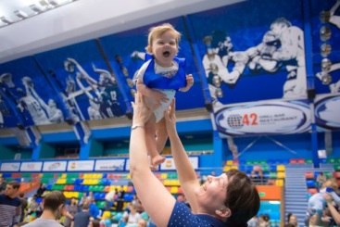
Чемпионат ползунков. Участвуют малыши от 6 до 24 месяцев. В 2023 году планируется проведение Двенадцатого Чемпионата.
Офлайн направление:

Slide 7
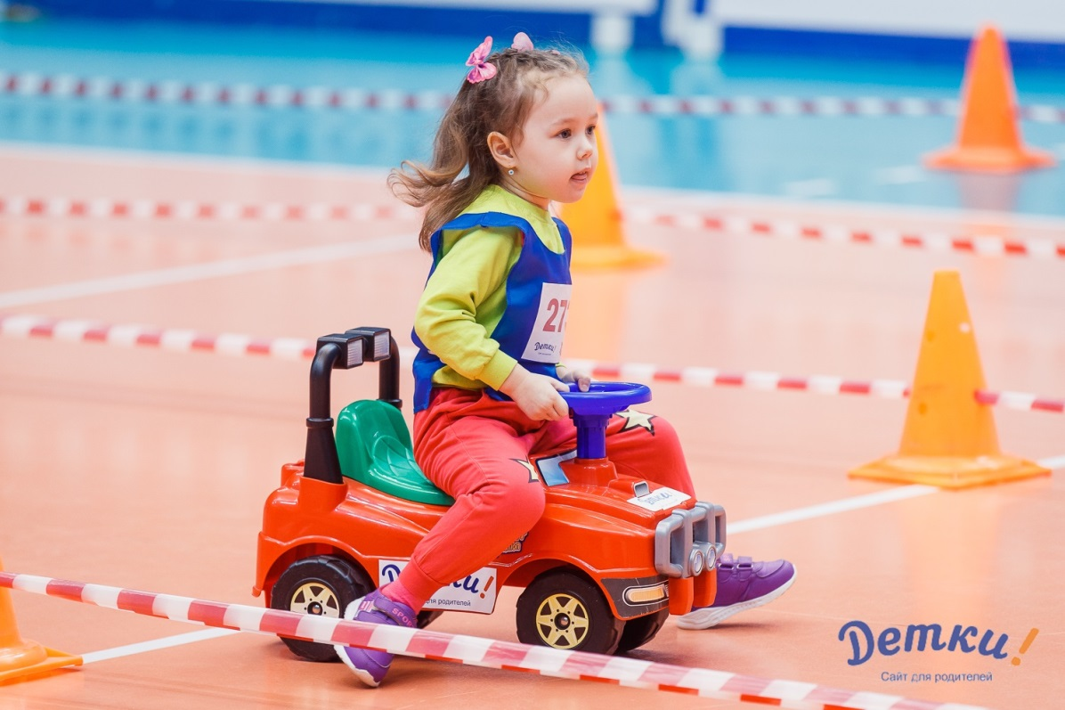
Гонки на толокарах. Участвуют дети от 2 до 4 лет. В 2023 году планируется проведение Двенадцатых Гонок в Кемерово, а также проведение в Новокузнецке и Новосибирске.
Офлайн направление:

Slide 8
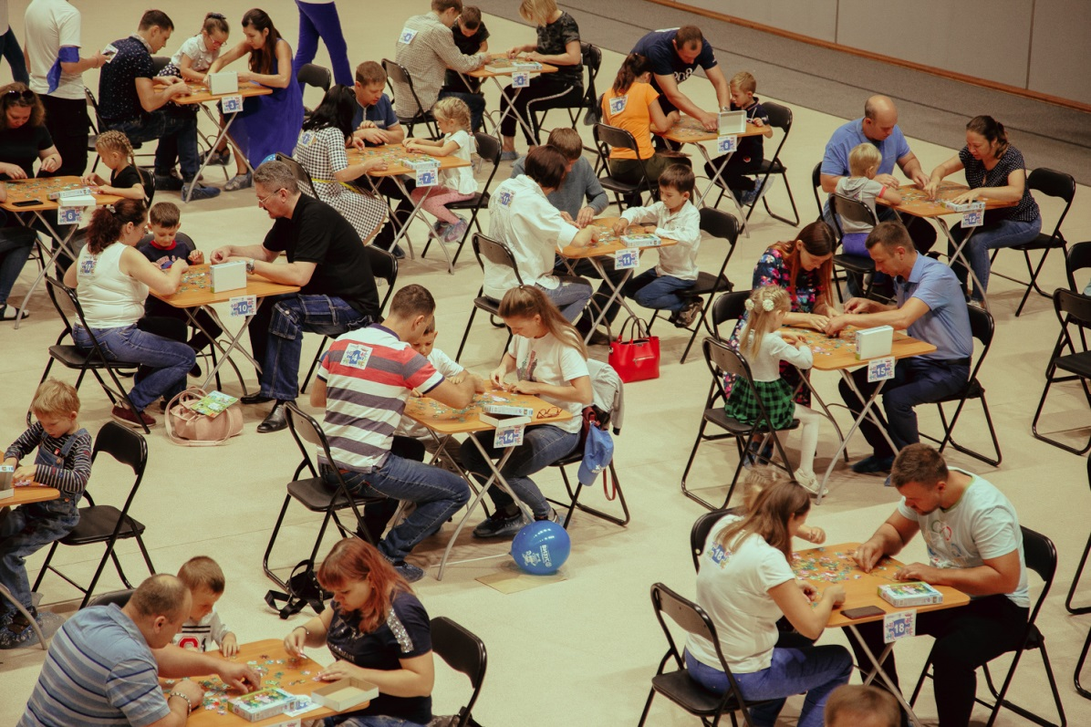
Чемпионат по сборке пазлов. Участвуют дети от 5 до 10 лет. Команда – 2 взрослых + ребенок. В 2023 году планируется проведение Пятого Чемпионата в Кемерово.
Офлайн направление:

Slide 9
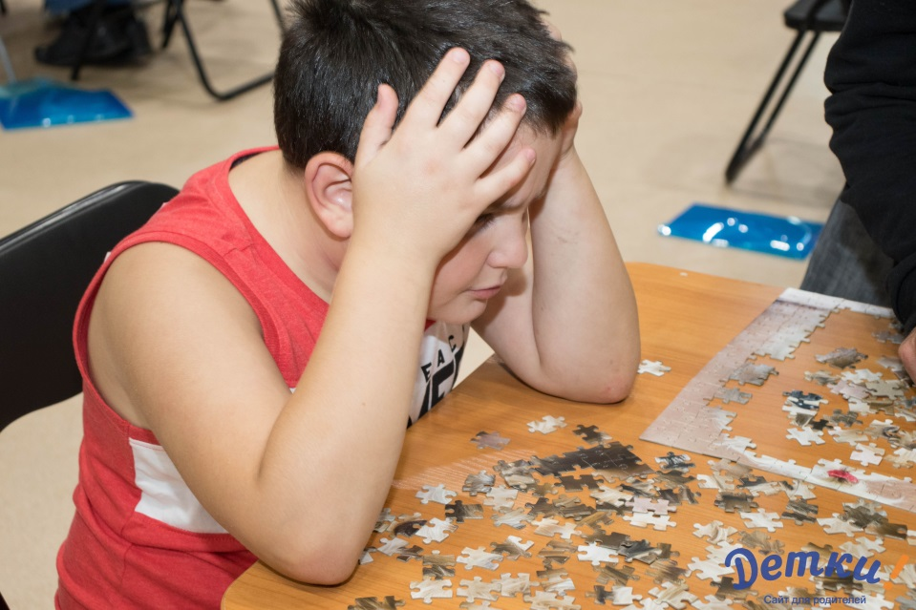
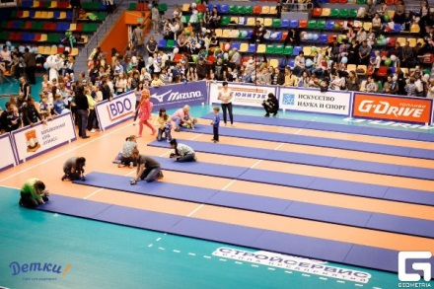
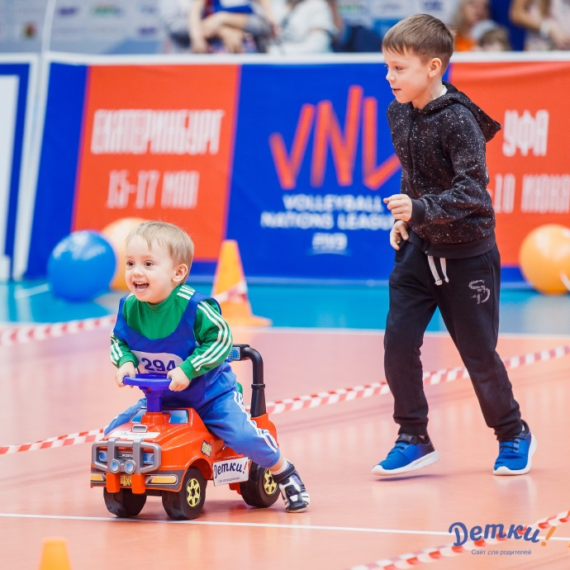
Фото

Slide 10
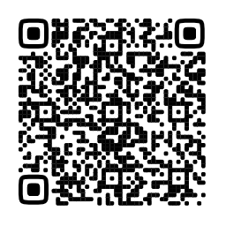
Фото и видео

Slide 11
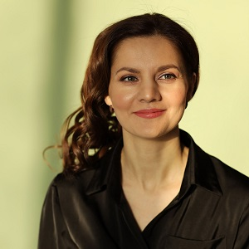
Контакты
Казарина Екатерина
Руководитель проекта
kemdetki@gmail.com
ВК https://vk.com/kazarinaev

